Slide 1
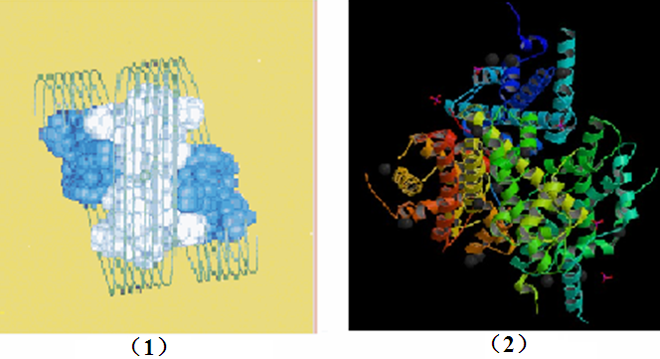
图12-1 组蛋白八聚体的晶体结构

Slide 2
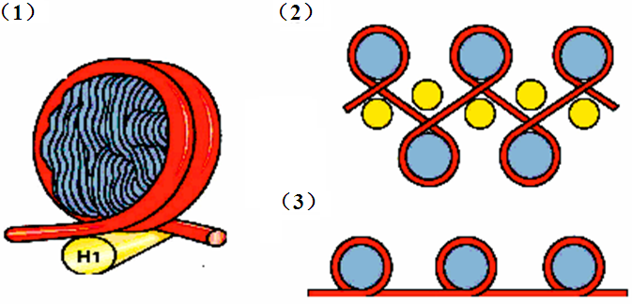
图12-2 组蛋白H1在核小体形成中的作用

Slide 3
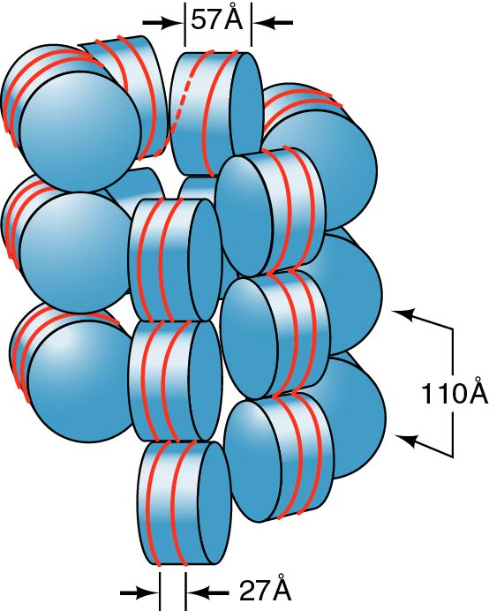
图12-3 螺线管模型

Slide 4
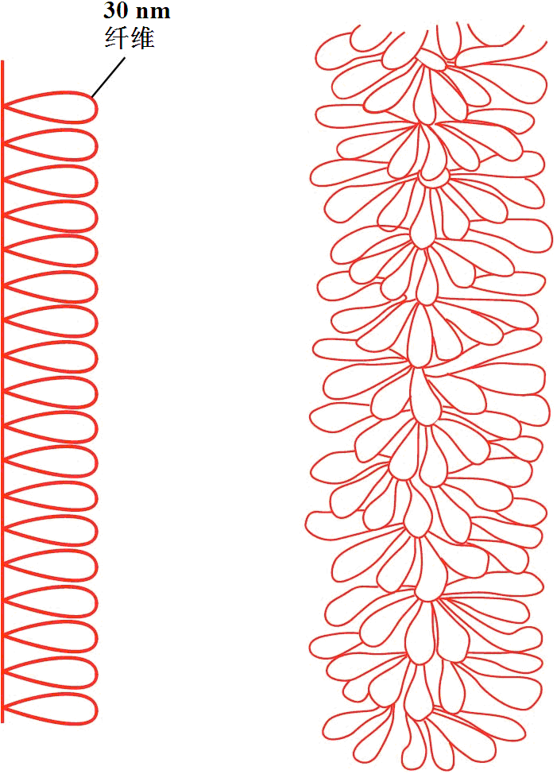
图12-4 染色质的进一步折叠——放射状环结构模型

Slide 5
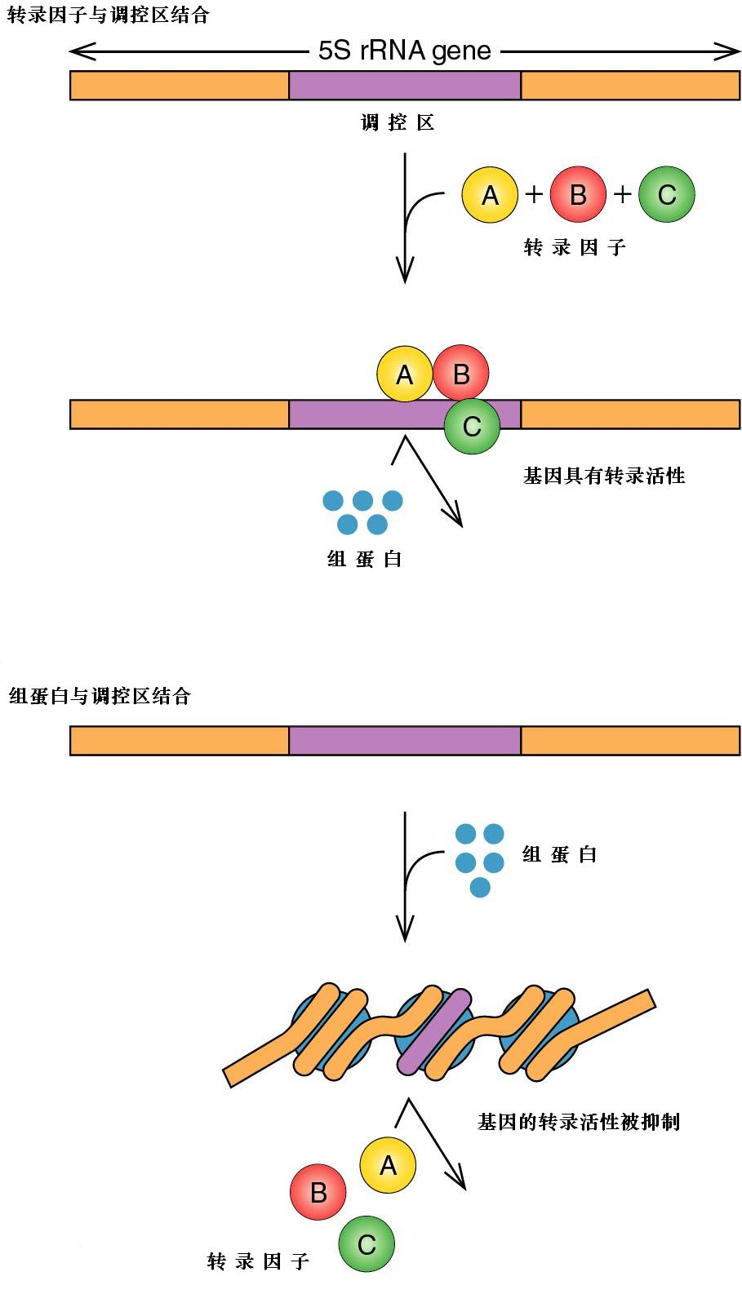
图12-5 转录因子与组蛋白竞争5SrRNA的调控区

Slide 6
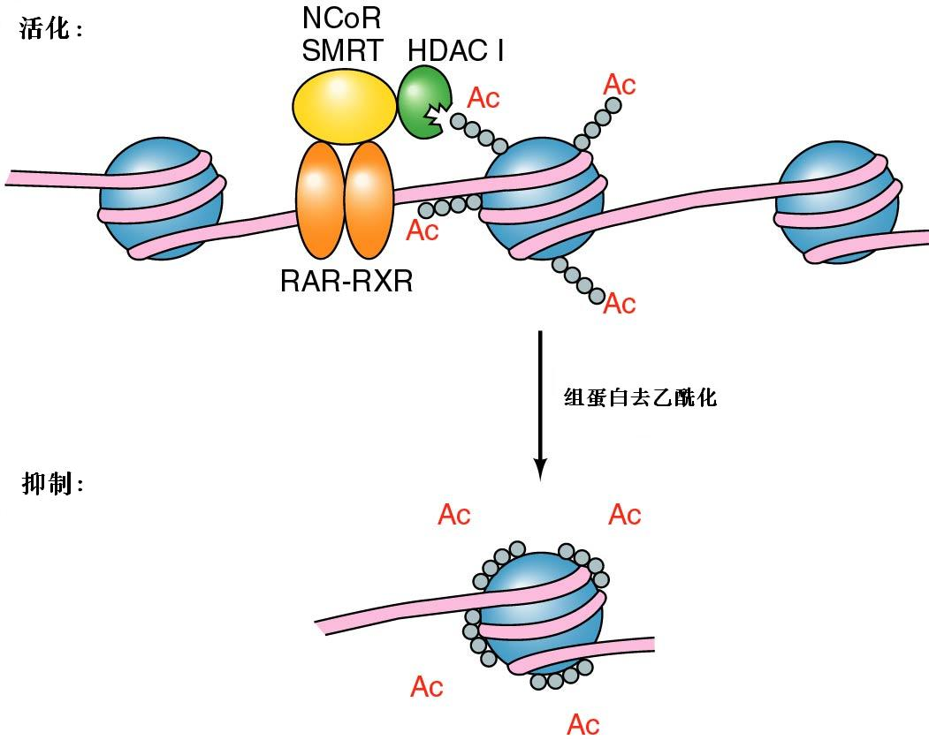
图12-6 组蛋白去乙酰化对转录的抑制作用

Slide 7
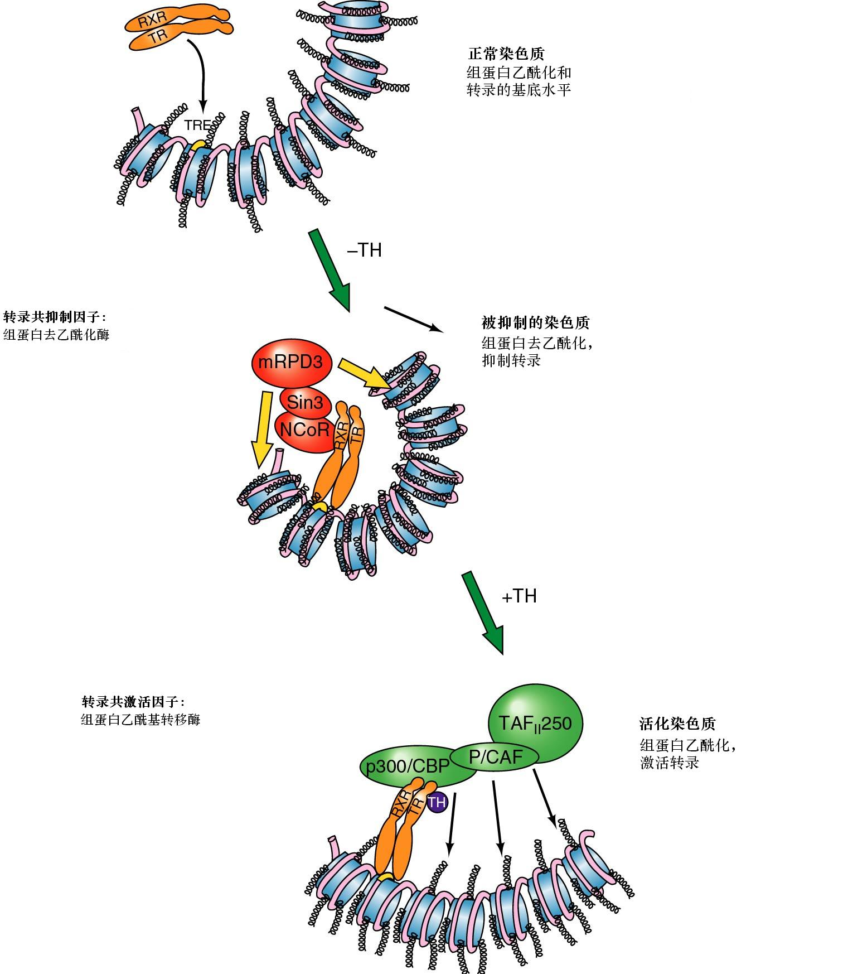
图12-7甲状腺激素受体对转录的激活或者抑制作用

Slide 8
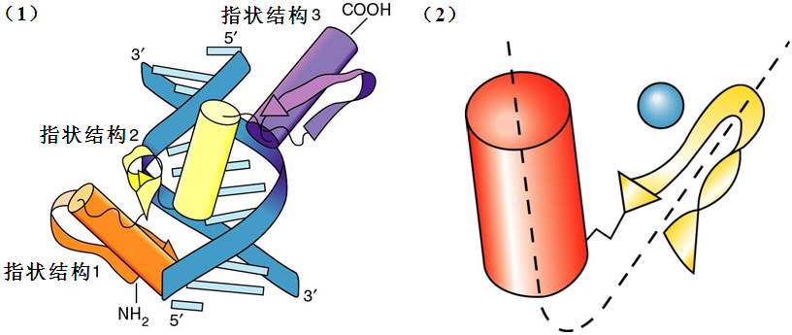
图12-8 含锌模模体的结构及其与DNA的相互作用

Slide 9
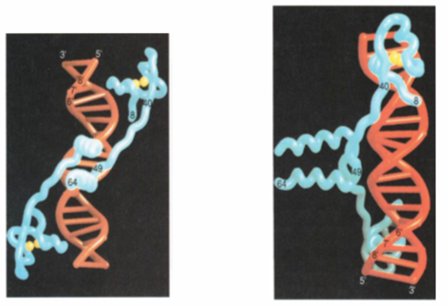
图12-9 GAL4二聚体与DNA形成复合物

Slide 10
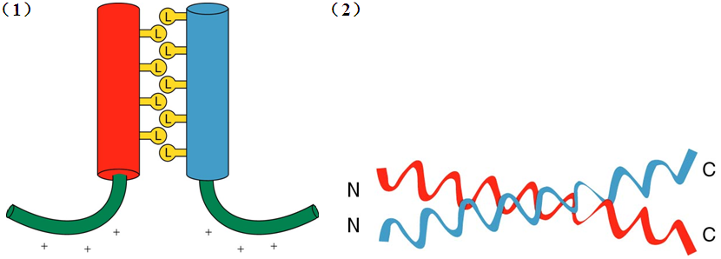
图12-10 bZIP结构示意图

Slide 11
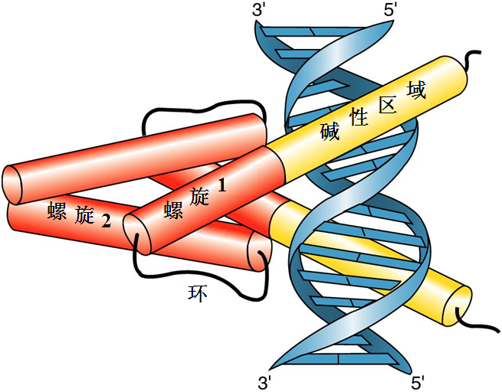
图12-11 bHLH结构示意图

Slide 12
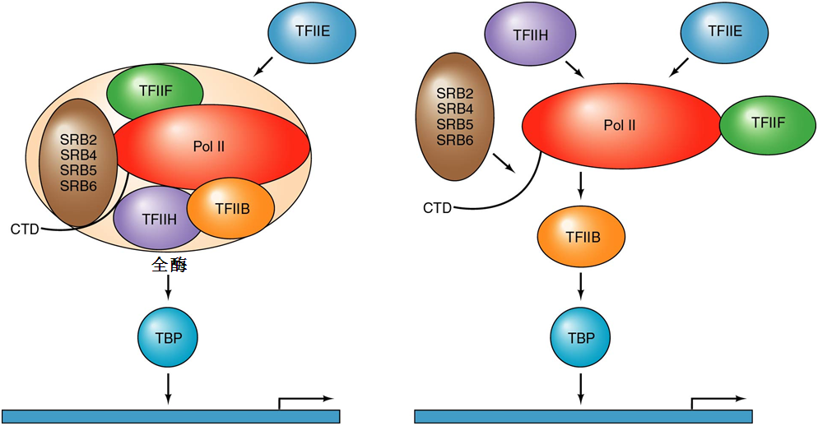
图12-12 转录激活因子招募RNA pol的两种模型

Slide 13
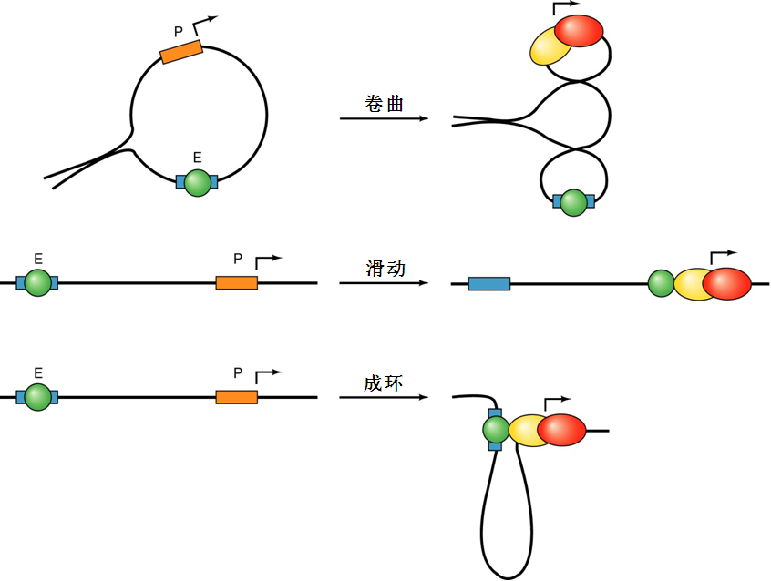
图12-13 增强子作用机制

Slide 14
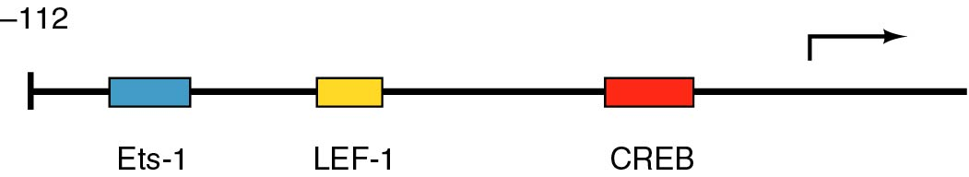
图12-14 人T细胞受体α链（TCRα）的基因控制区

Slide 15
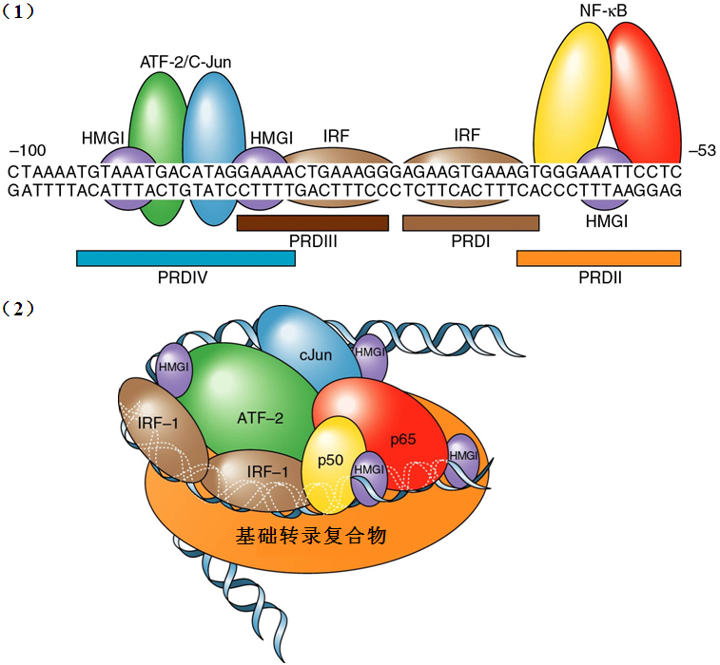
图12-15 人干扰素-β基因控制区增强体的组装

Slide 16
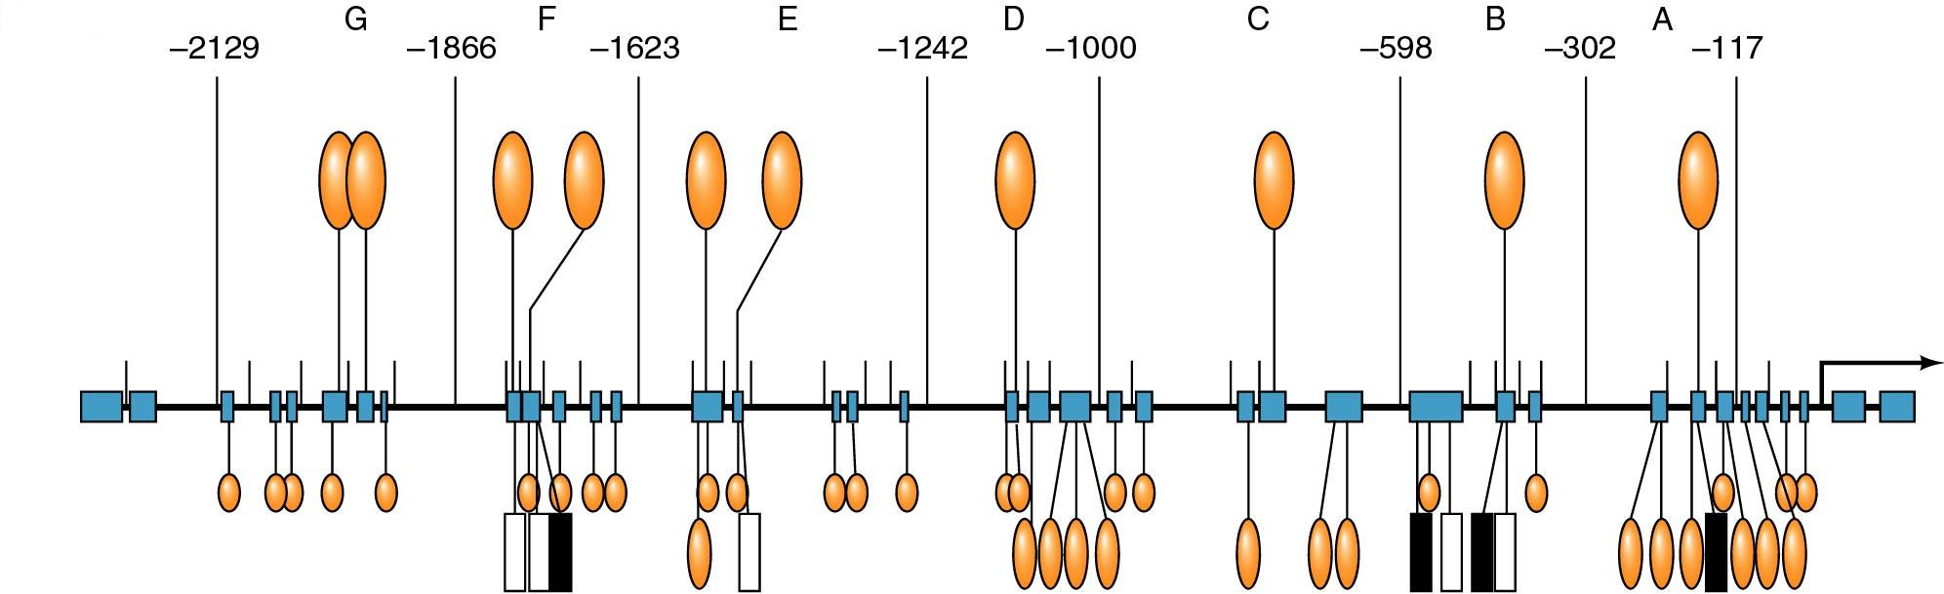
图12-16 海胆Endo16基因的多增强子调控模式

Slide 17
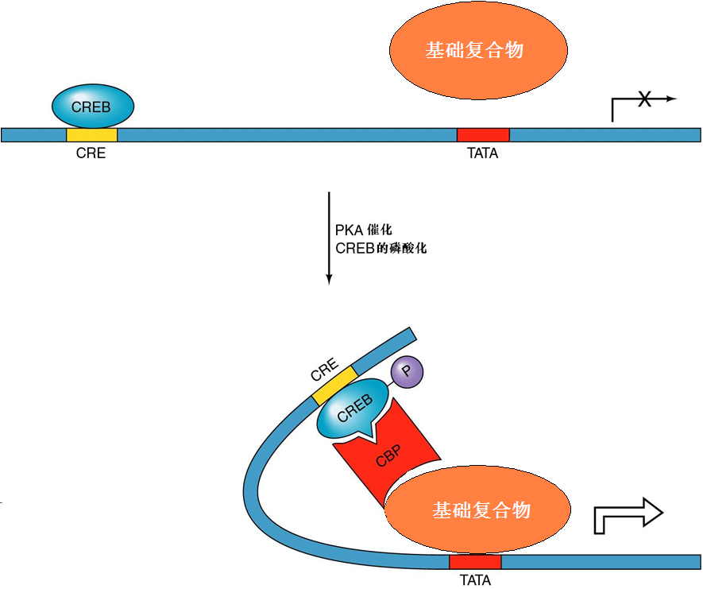
图12-17 介导因子CBP作用机理

Slide 18
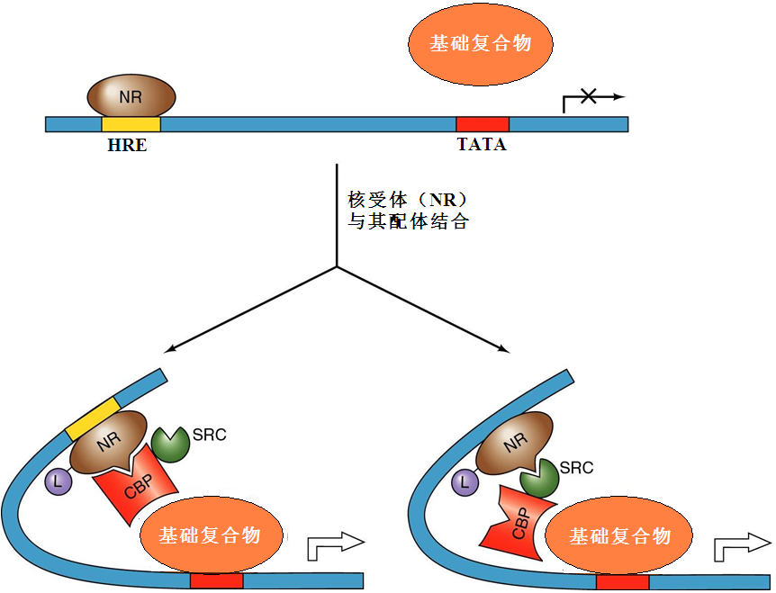
图12-18 CBP介导核受体的转录激活作用

Slide 19
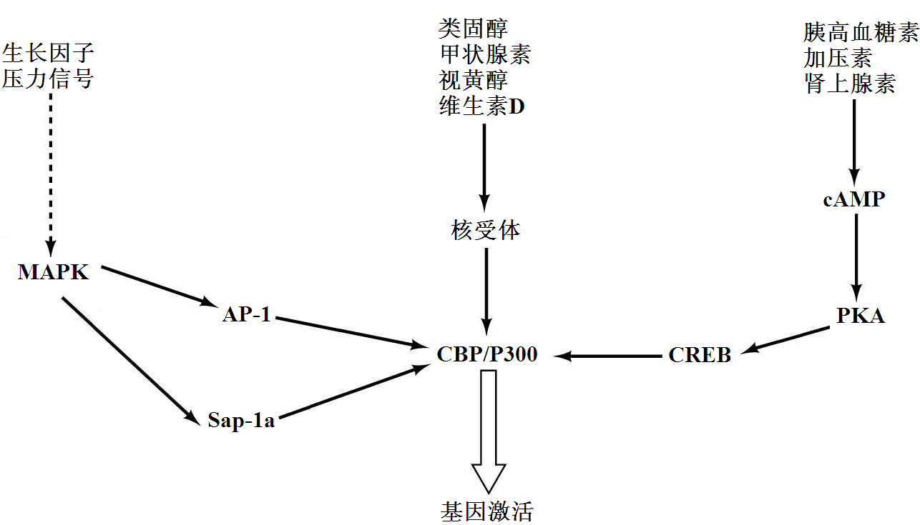
图12-19 CBP为核心的信号传导途径

Slide 20
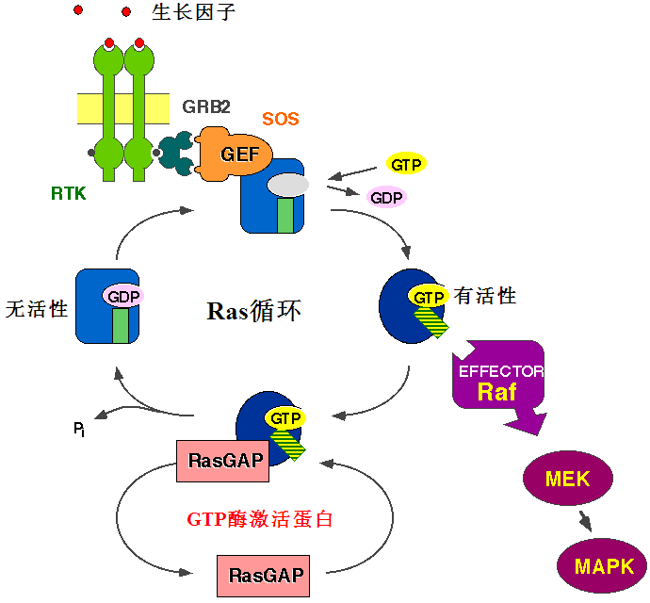
图12-20 MAP激酶信号传导途径图解

Slide 21
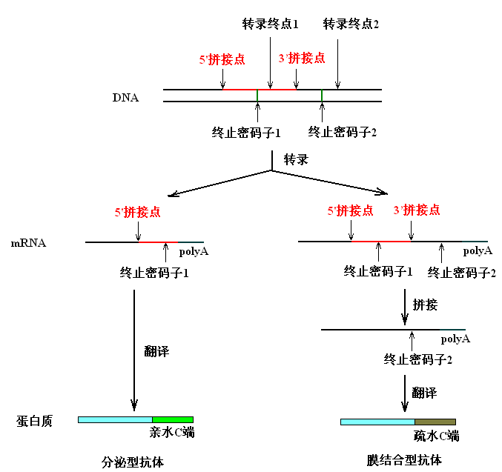
图12-21 大鼠的免疫球蛋白μ重链基因mRNA的可变拼接

Slide 22
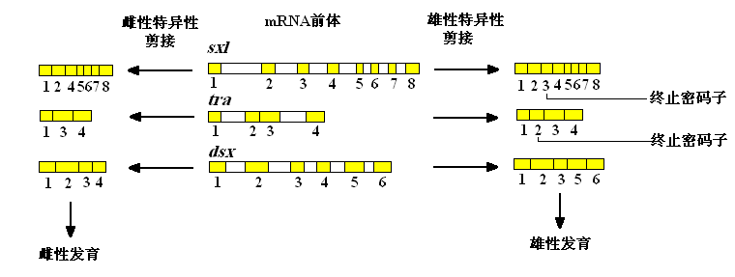
图12-22 果蝇性别决定过程中的可变拼接

Slide 23
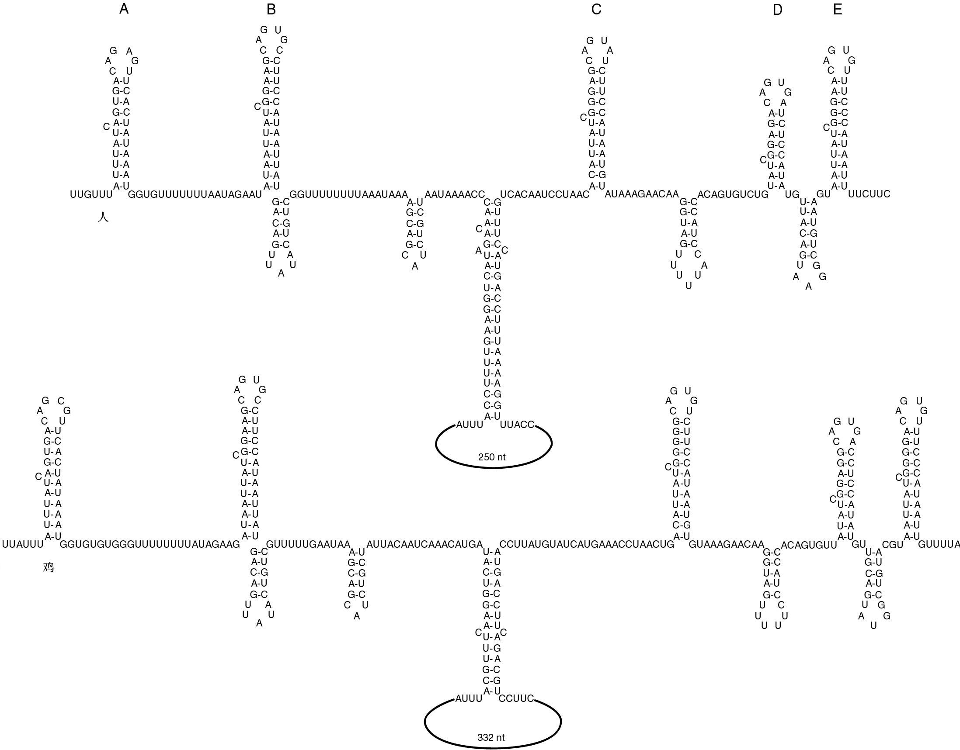
图12-23 TfR mRNA 的3′-UTR的IRE结构

Slide 24
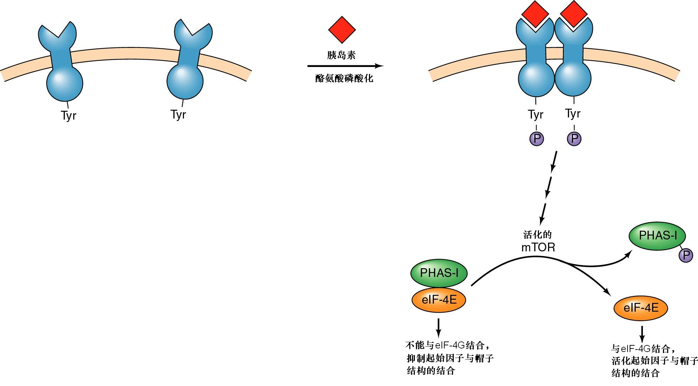
图12-24 eIF4E结合蛋白PHAS-Ⅰ的磷酸化对翻译起始的调节

Slide 25
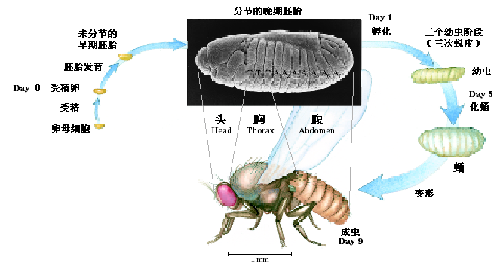
图12-25 果蝇的生长周期

Slide 26
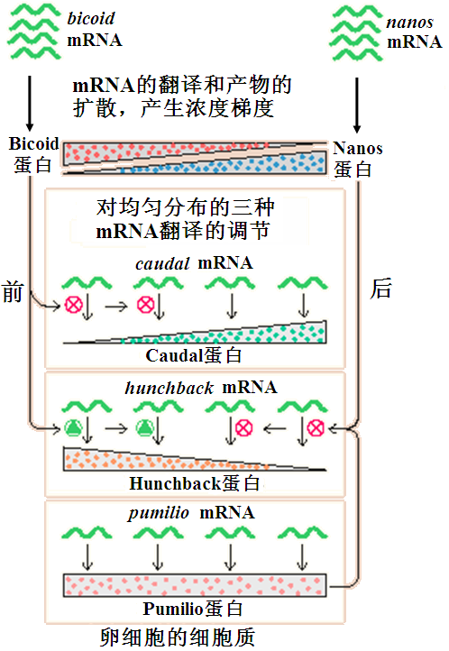
图12-26 果蝇中母性基因的表达调控

Slide 27
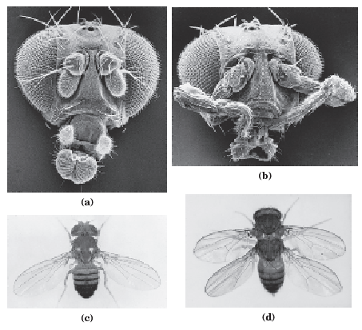
图12-27 同源异型基因的突变对果蝇发育的影响

Slide 28
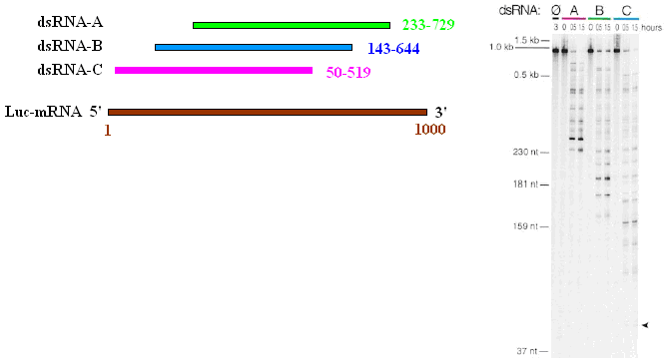
图12-28 dsRNA介导荧光素酶mRNA的降解

Slide 29
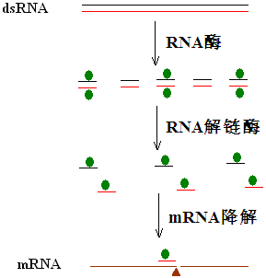
图12-29 RNAi模型

Slide 30
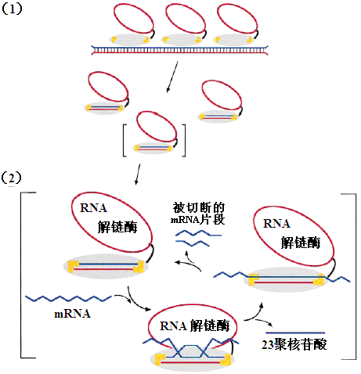
图12-30 RNAi 核酸酶的多种活性

